Slide 1

VSLAM实践课程
--- DSO算法框架
主讲教师：安传旭

Slide 2
01 代码框架
目录
02 算法流程
03 算法小结

Slide 3
01 代码框架

Slide 4
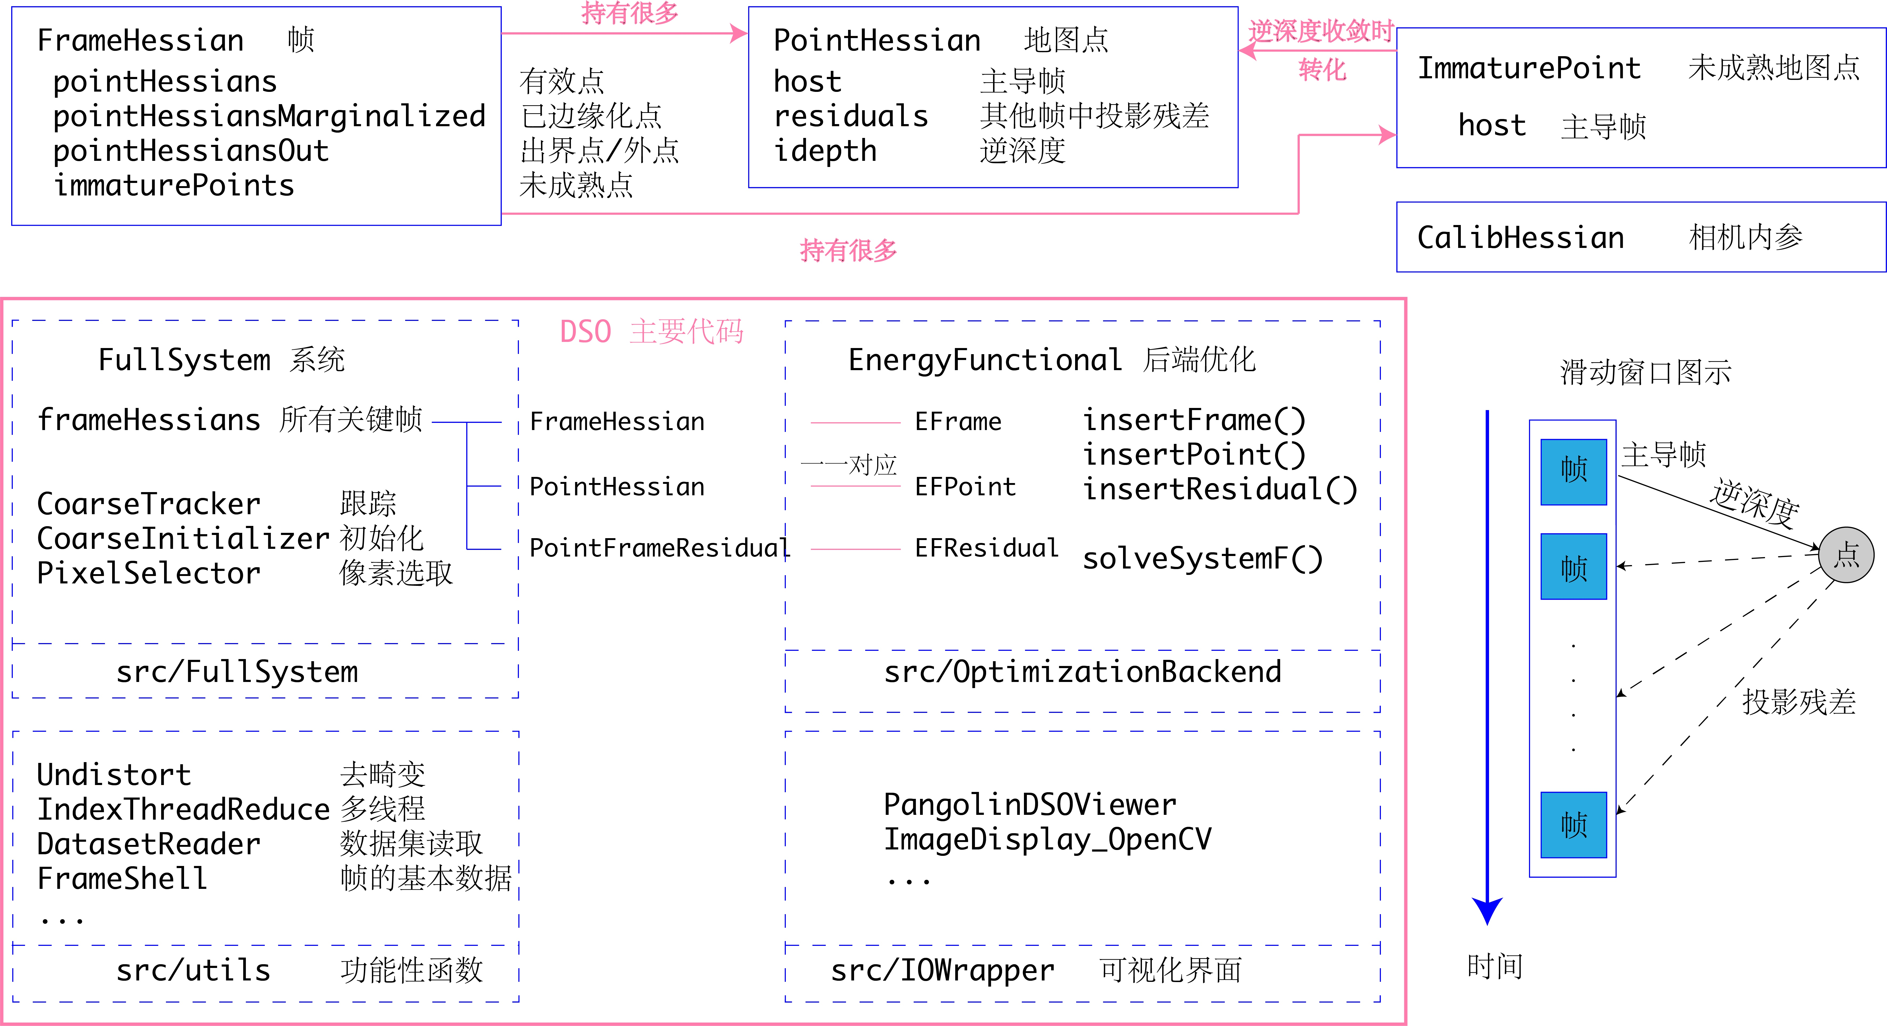
01 代码框架

Slide 5
02 算法流程

Slide 6
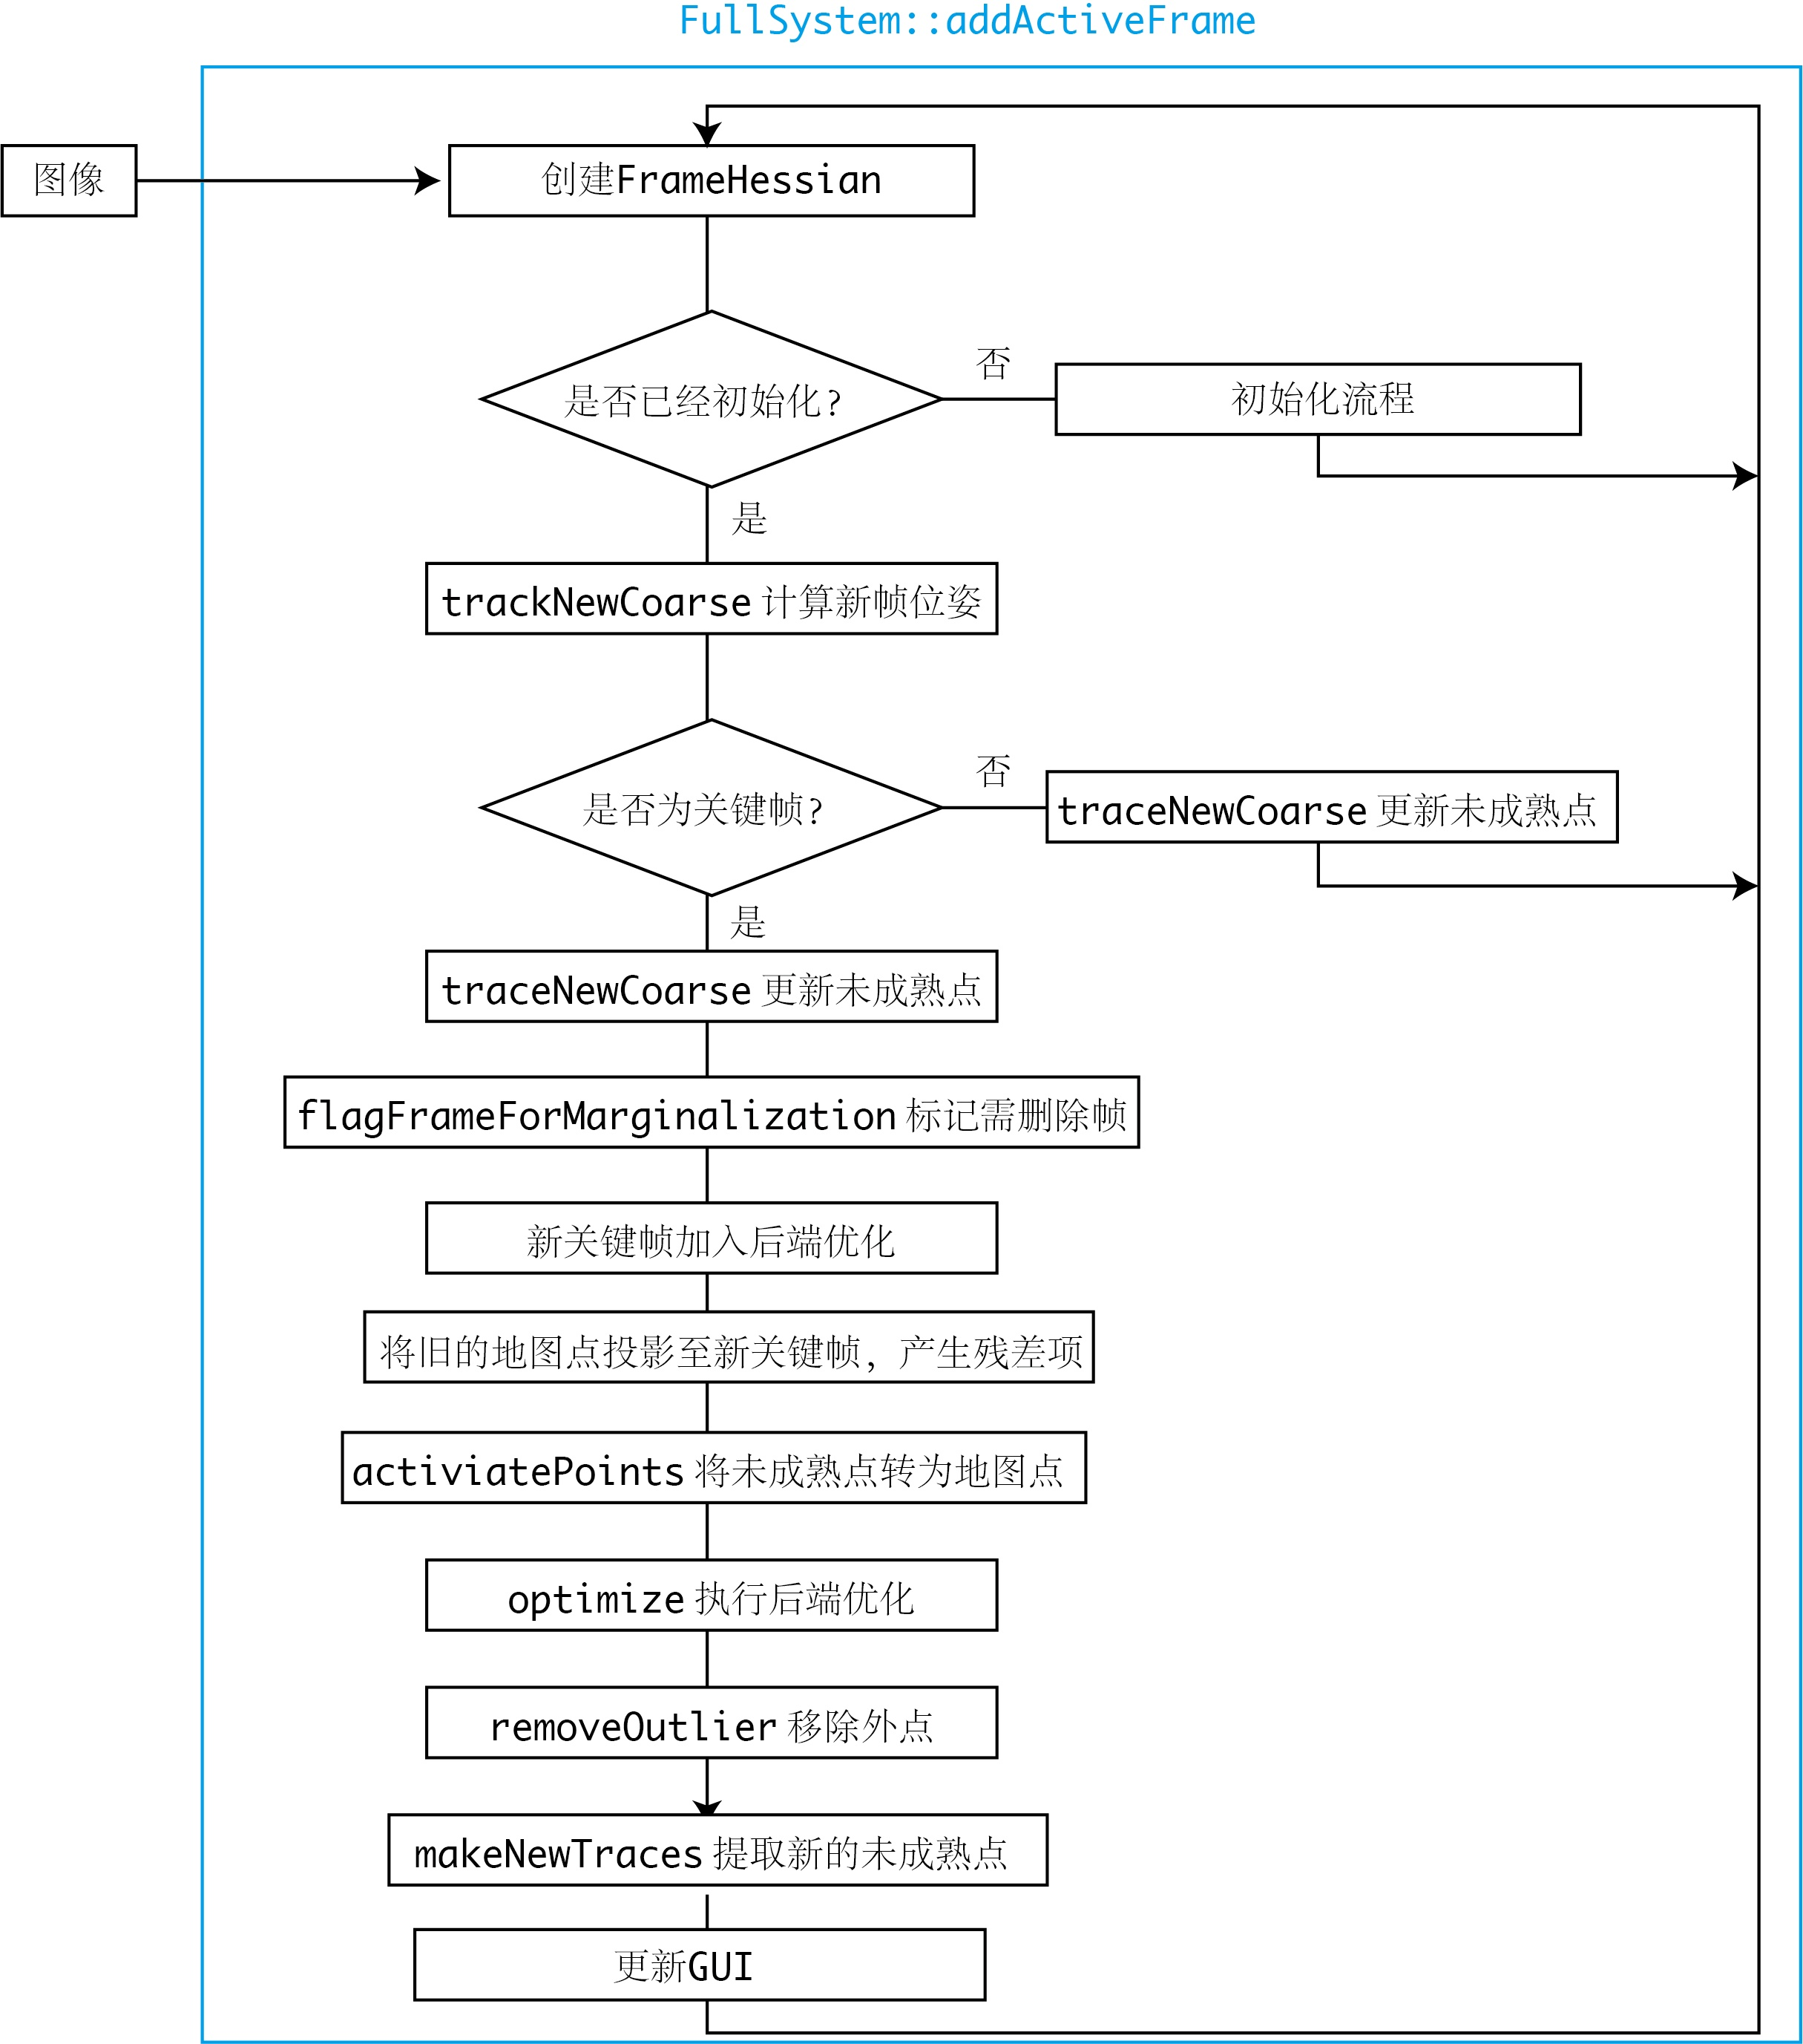
02 算法流程

Slide 7
03 算法小结

Slide 8
03 算法小结
1. DSO作为直接法的VO，其独特的有点就是计算速度快，具有很强的实时性；
2. DSO在弱纹理环境下也非常鲁棒，这一点是特征点法的软肋；
3. DSO对与光照的影响很大，而且对于输入图像分分辨率有很高的要求,否则容易crash.

Slide 9
03 算法小结
对于算法的数学推导，建议仔细阅读：https://zhuanlan.zhihu.com/p/29177540

Slide 10
谢 谢

